Slide 1
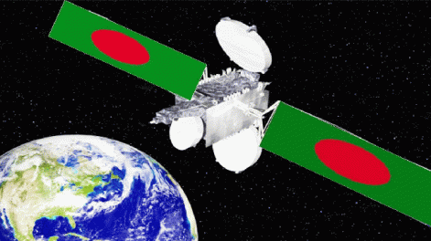
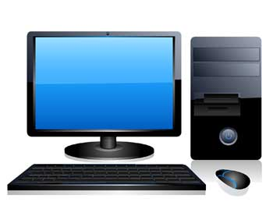
আজকের ক্লাসে সবাইকে স্বাগতম

Slide 2
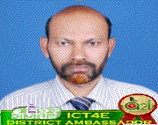
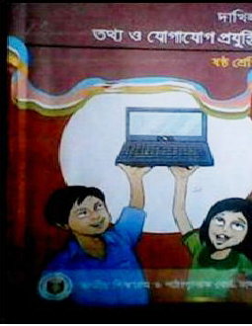
পরিচিতি
শিক্ষক পরিচিতি
পাঠ পরিচিতি
মোঃ আবু সাঈদ
সহকারী শিক্ষক (আই সি টি )
উত্তর চেলোপাড়া দাখিল মাদরাসা,বগুড়া
মোবাইলঃ ০১৭১৭-০১৬৭৯৫
Email: abusayedfulbari@gmail.com
বিষয়: তথ্য ও যোগাযোগ প্রযুক্তি
শ্রেণি : ষষ্ঠ
অধ্যায় : দ্বিতীয়
পাঠের বিষয়ঃ- ICT সংশ্লিট যন্ত্রপাতি
পাঠঃ- ৭, ৮ ও ৯
সময় : ৫০ মিনিট
12/06/2020

Slide 3
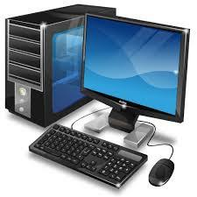
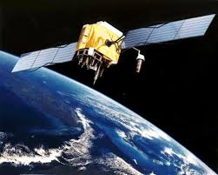
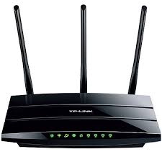
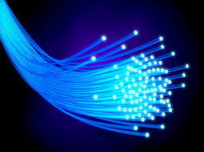
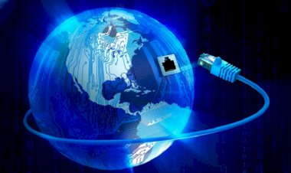
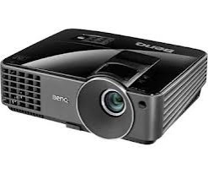
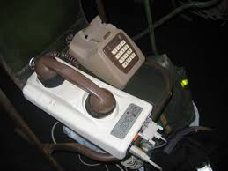
কথা নয় কাজ
কাল নয় আজ
তর্ক নয় যুক্তি
তবেই হবে তথ্য ও যোগাযোগ প্রযুক্তি

Slide 4
পাঠ ঘোষনা
আজকের বিষয়ঃ- ICT সংশ্লিট যন্ত্রপাতি

Slide 5
শিখনফল
এই পাঠ শেষে শিক্ষার্থীরা ….
১। ল্যান্ডফোন ও মোবাইল ফোনের ব্যবহারগত পার্থক্য বর্ণনা করতে পারবে;
২। মোডেমের কাজ ব্যাখ্যা করতে পারবে;
৩। স্যাটেলাইটের মাধ্যমে তথ্য আদান-প্রদান প্রক্রিয়া ব্যাখ্যা করতে পারবে;
৪। অপটিক্যাল ফাইবারের ব্যবহার প্রক্রিয়া ব্যাখ্যা করতে পারবে।

Slide 6
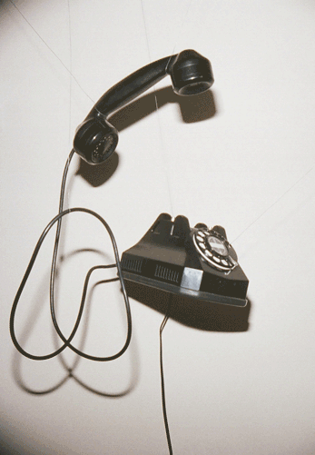
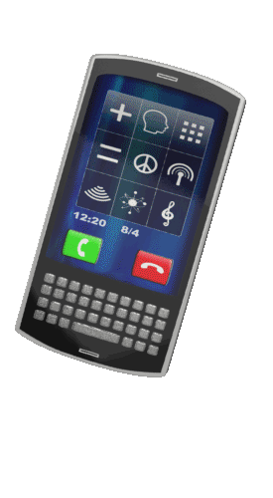
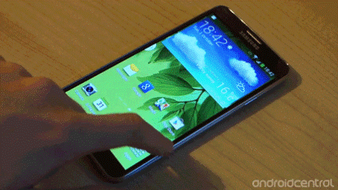
পাঠ বিশ্লেষণ
চিত্রে কী দেখতে পাচ্ছ?
ল্যান্ডফোন
মোবাইল ফোন

Slide 7
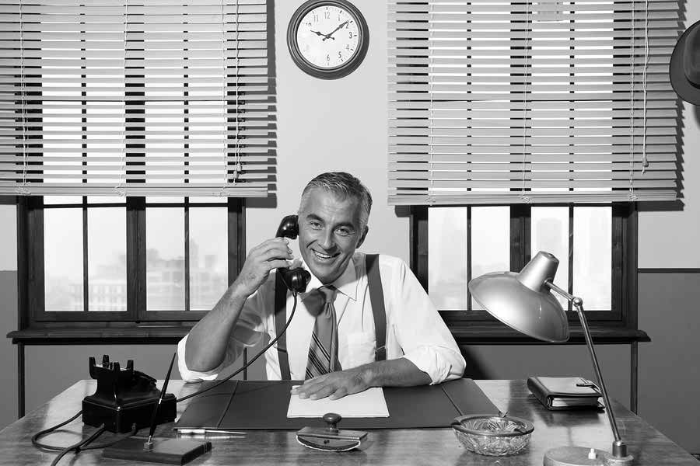
পাঠ বিশ্লেষণ
এখানে কথোপোকথন বৈদ্যুতিক সংকেতের মাধ্যমে আসা যাওয়া করছে।

Slide 8
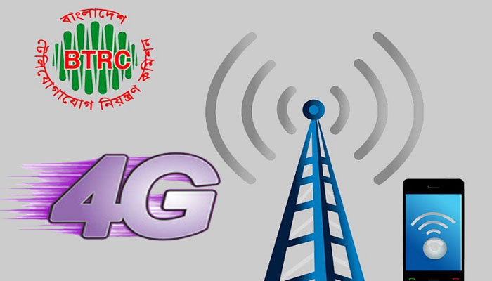
একক কাজ
ল্যান্ডফোন ও মোবাইল ফোনের পার্থক্যগুলি লিখ।

Slide 9
সমাধান
সম্ভাব্য উত্তর
ল্যান্ডফোন মোবাইল ফোন
১। তারের সাথে সংযোগ থাকে। ১। তারের সাথে সংযোগ থাকে না।
২। এটি একটা নির্দিষ্ট রুমে থাকে। ২। এটি সব সময় কাছে রাখা যায়।
৩। এটি শুধু কথা বলার কাজে ব্যবহৃত ৩। এটি বিভিন্ন কাজে ব্যবহৃত হয়।
হয়।

Slide 10
পাঠ বিশ্লেষণ
চিত্রে কী দেখতে পাচ্ছ?
স্মার্টফোন

Slide 11
পাঠ বিশ্লেষণ
স্মার্ট ফোনের ব্যবহার..

Slide 12
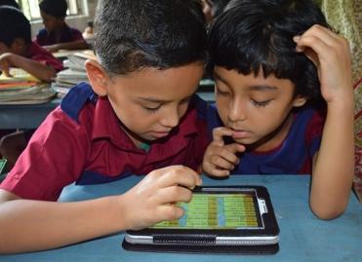
জোড়ায় কাজ
স্মার্টফোনের কয়েকটি ব্যবহার উল্লেখ কর।

Slide 13
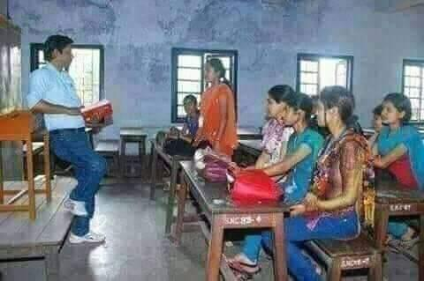
সমাধান
সম্ভাব্য উত্তর
১। মোবাইল ফোনে গান শোনা যায়।
২। জিপিএস এর মাধ্যমে পথ চেনা যায়।
৩। রেডিওতে গান শোনা যায়।
৪। মোবাইলে ছবি তোলা যায়।
৫। মোবাইলে গেম খেলা যায়।

Slide 14
পাঠ বিশ্লেষণ
মোডেম
মোডেম ব্যবহার করে বিভিন্ন ওয়েব সাইডে বিচরণ করা যায়।

Slide 15
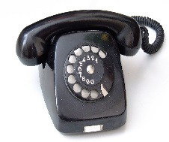
পাঠ বিশ্লেষণ
টেলিফোন লাইন

Slide 16
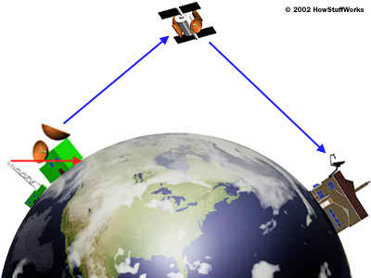
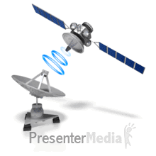
পাঠ বিশ্লেষণ
চিত্রে কী দেখতে পাচ্ছ?
স্যটেলাইট ব্যবহার করে পৃথিবীর এক প্রান্ত থেকে অন্য প্রান্তে তথ্য পাঠানো যায়।

Slide 17
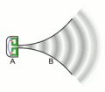
পাঠ বিশ্লেষণ
চিত্রে কী দেখতে পাচ্ছ?
স্যাটেলাইট সিগন্যালটি গ্রহণ করে এবং অন্য দিকে পাঠিয়ে দেয়।

Slide 18
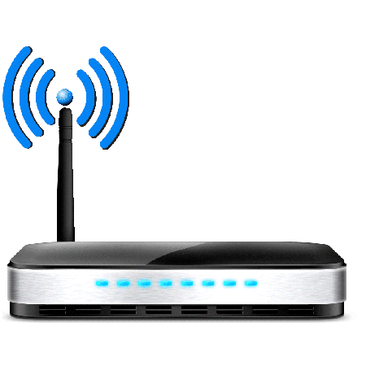
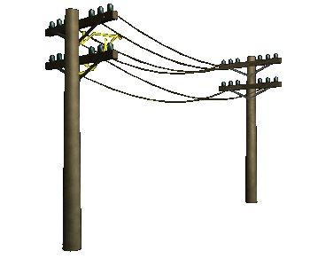
পাঠ বিশ্লেষণ
এক সময় তথ্য পাঠানো হত-
এখন তথ্য পাঠানো হয়-
বৈদ্যুতিক সংকেতের মাধ্যমে
তারবিহীন ওয়্যারলেস সংকেতের মাধ্যমে

Slide 19
পাঠ বিশ্লেষণ
অপটিক্যাল ফাইবার
তারবিহিন সংযোগে ব্যবহার করা হয়

Slide 20
দলগত কাজ
চিত্রটি দেখে এর ৪টি বৈশিষ্ট্য লিখ

Slide 21
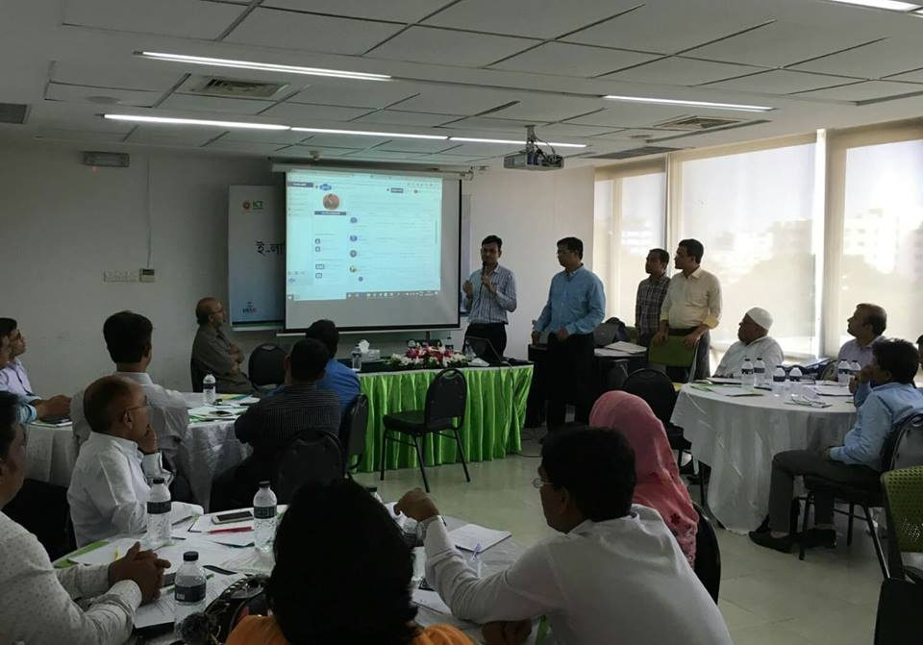
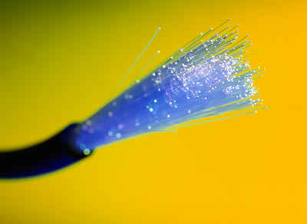
সমাধান
সম্ভাব্য উত্তর
১। এটি কাচেঁর অত্যন্ত স্বচ্ছ তন্তু
২। এটি চুলের মত সরু
৩। এর ভিতর দিয়ে আলোর সংকেত হিসেবে তথ্য এবং উপাত্ত পাঠানো যায়।
৪।লেজারের আলো ব্যবহার করা যায়

Slide 22
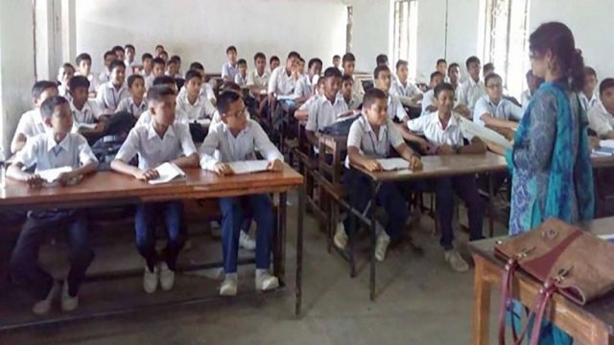
মূল্যায়ন
১। ল্যান্ডফোনে কিভাবে সংযোগ স্থাপিত হয়।
২। মোডেমের কাজ কী?
৩। স্যাটেলাইট কী?
৪।আপটিক্যাল ফাইবার কাকে বলে?

Slide 23
আর কোন প্রশ্ন ?

Slide 24
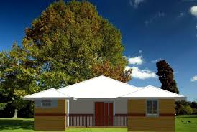
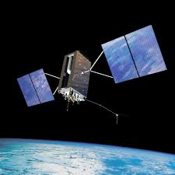
বাড়ির কাজ
স্যাটেলাইট ব্যবহার করে পৃথিবীর এক পৃষ্ঠ থেকে অন্য পৃষ্ঠে কীভাবে তথ্য পাঠানো যায় তা ব্যাখ্যা কর ।

Slide 25
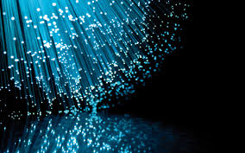
ধন্যবাদ

